Slide 1

PROYECTO “Hachiko store”
PRESENTACIÓN FINAL CAPSTONE

Slide 2

PROYECTO “Hachiko store”
Vicente Donoso
    Developer , scrum master
    Desarrollo , organizacion de equipo
INTEGRANTES DEL PROYECTO
Nelson Zarate
    Product owner , developer
    Documentación , desarrollo , declarar prioridades
Christ Louidor
    Developer
    Desarrollo backend y front end

Slide 3





PROYECTO “Hachiko store”
DESCRIPCIÓN DEL PROYECTO
Problema o dolor
Una pyme que vende en línea debe coordinar productos, pagos, pedidos, inventario y despachos. Cuando estas tareas se gestionan por separado, aumenta el trabajo manual y cuesta conocer el estado real de la operación
Propuesta de solución
Hachiko Store reúne en una plataforma la tienda para el cliente y la gestión para el vendedor. Además, presenta indicadores y análisis de demanda para apoyar decisiones sobre productos y reposición

Slide 4




PROYECTO “Hachiko store”
Objetivo General
Desarrollar una plataforma web de comercio y gestión para Hachiko Store que permita ofrecer productos, procesar compras y administrar pedidos e inventario, incorporando análisis de datos y aprendizaje automático para apoyar la toma de decisiones del negocio
Objetivos Específicos
  Permitir al cliente buscar productos, comprar y seguir sus pedidos.
  Integrar pagos, inventario, despacho y postventa.
  Dar al vendedor herramientas para administrar la tienda.
  Presentar indicadores, pronósticos y sugerencias de reposición.
  Proteger los datos y comprobar los recorridos mediante pruebas.

Slide 5





PROYECTO “Hachiko store”
Alcances y limitaciones del proyecto
Alcance
Limitaciones
  Catálogo, cuentas, carrito y pagos de prueba.
  Pedidos, inventario, despacho y postventa.
  Trastienda, indicadores y análisis de demanda.
  Acceso desde web y dispositivos móviles.
  Pruebas académicas con datos ficticios y pasarelas en modo de prueba.
  Las sugerencias de reposición requieren decisión humana.
  El chatbot, las ventas reales y la adaptación completa a otras pymes quedan fuera de esta entrega.

Slide 6
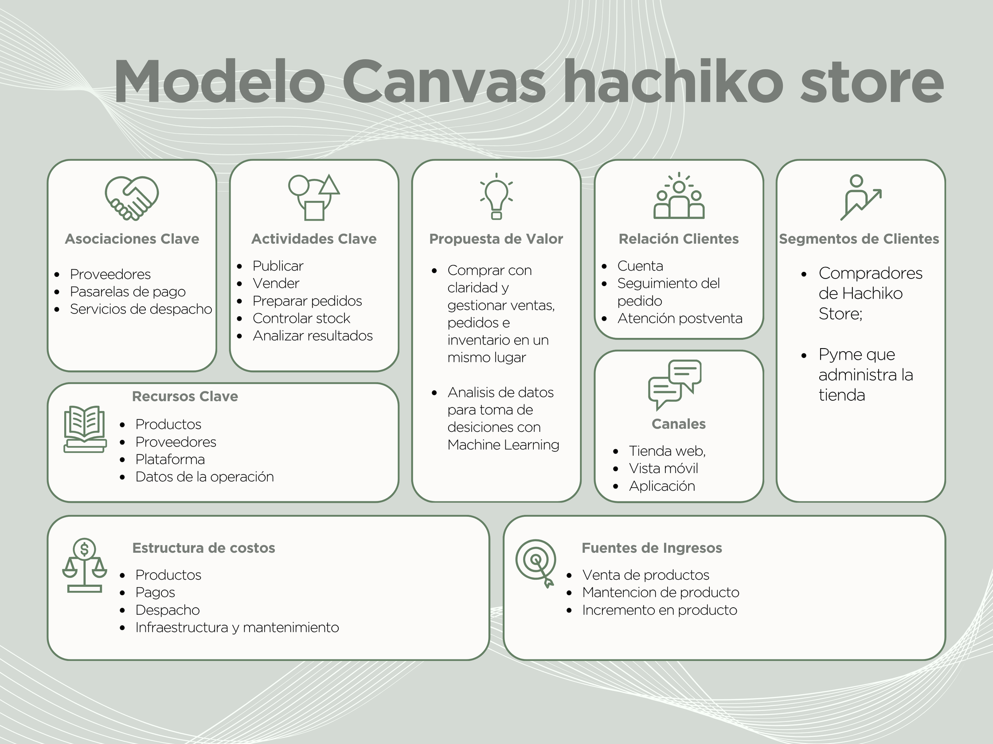

Slide 7



PROYECTO “Hachiko store”
Metodología de trabajo para el desarrollo del proyecto
  Scrum para el desarrollo
  CRISP-DM para el análisis de datos.
  Product Backlog: necesidades y prioridades del producto.
  Sprint Backlog: trabajo seleccionado para cada sprint.
  Bitácora, Review y retrospectiva: seguimiento, resultados y ajustes.
  Definition of Done y pruebas: condiciones para comprobar el trabajo.
  CRISP-DM: preparación, modelado y evaluación de datos.

Slide 8

PROYECTO “Hachiko store”
Cronograma Inicial
Fase 1 · S1–S4
Fase 2 · S5–S15
Fase 3 · S16–S18
Definición proyecto y arquitectura
Desarrollo de plataforma
BI y Machine Learning
Asistente inteligente
Pruebas y cierre

Slide 9
PROYECTO “Hachiko store”
Cronograma Final
Fase 1 · S1–S4
Fase 2 · S5–S15
Fase 3 · S16–S17
Definición, interfaz y modelo de datos
Tienda, cuentas y bases para indicadores
Carrito, Webpay, inventario y primeras funciones analíticas
Mercado Pago, postventa, privacidad y análisis en el panel
Pruebas y cierre

Slide 10
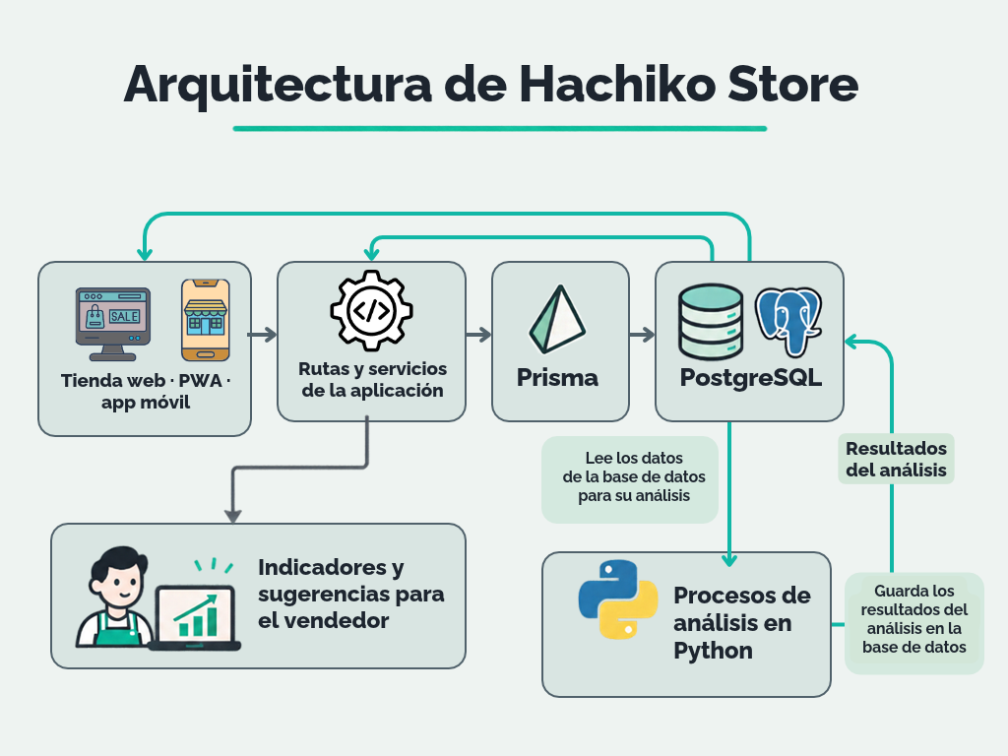
PROYECTO “Hachiko store”
  Indicadores en pantalla tipo dashboard
  Tienda web o mobile
  Connexion con base de datos con prisma para facilitar gestion de relaciones
  Proceso de Machine Learning con python

Slide 11
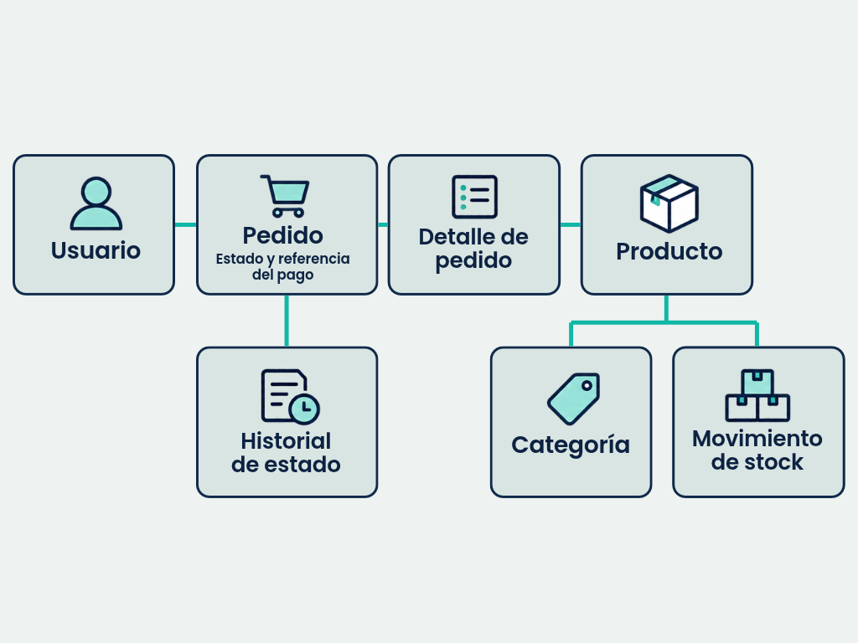
PROYECTO “Hachiko store”
Modelo de datos
  Usuario pide un pedido y se vincula
  El pedido se registra para su historial de estado
  Los datos de la compra se guardan para analisis de datos y detallar el pedido al usuario
  Y se modifica la tabla de productos para modificar el catalogo y su stock

Slide 12

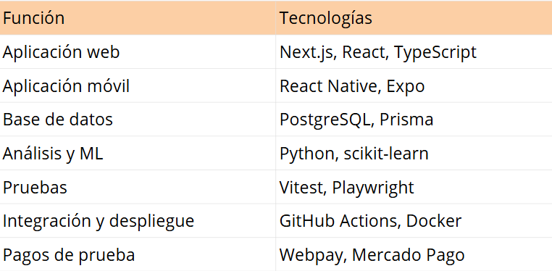






PROYECTO “Hachiko store”
Tecnologías utilizadas

Slide 13
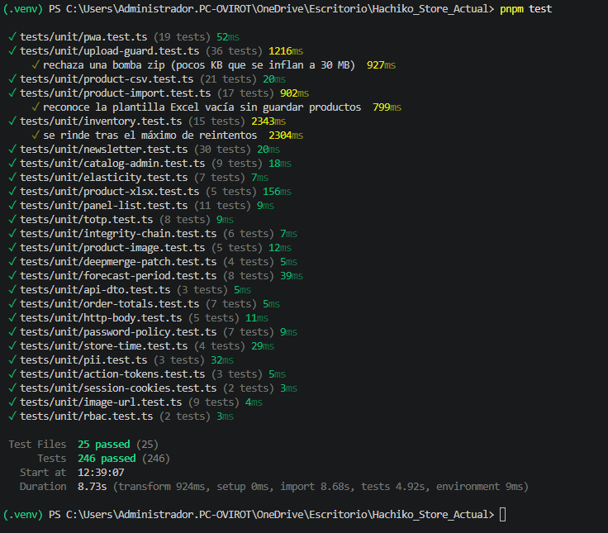
Resultados de Pruebas QA
  Pruebas unitarias en codigo
  Pruebas a cada una de las funciones
  Sirven para las probar factibilidad de funciones despues de una integracion

Slide 14
DEMOSTRACIÓN DEL RESULTADO DEL PROYECTO

Slide 15
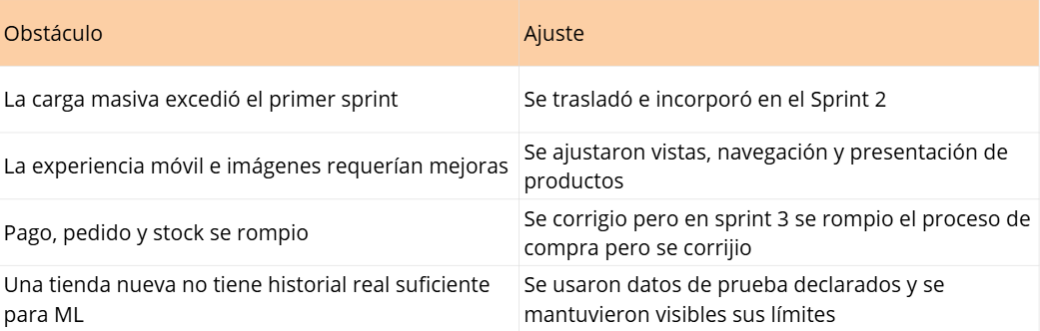





Obstáculos presentados durante el desarrollo

Slide 16
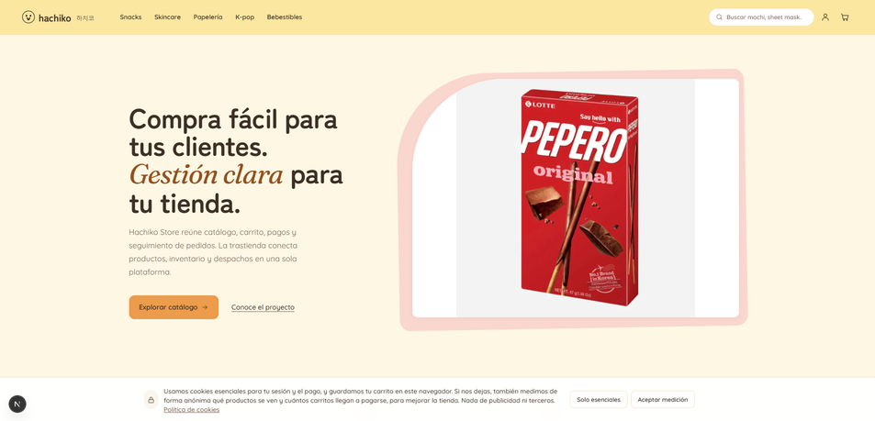
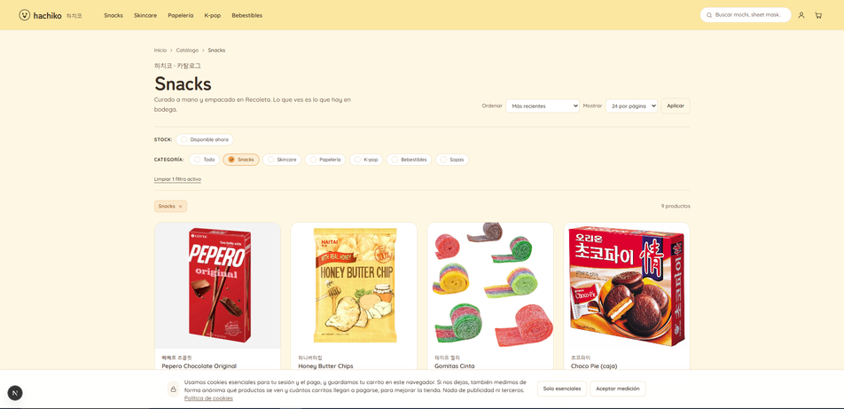
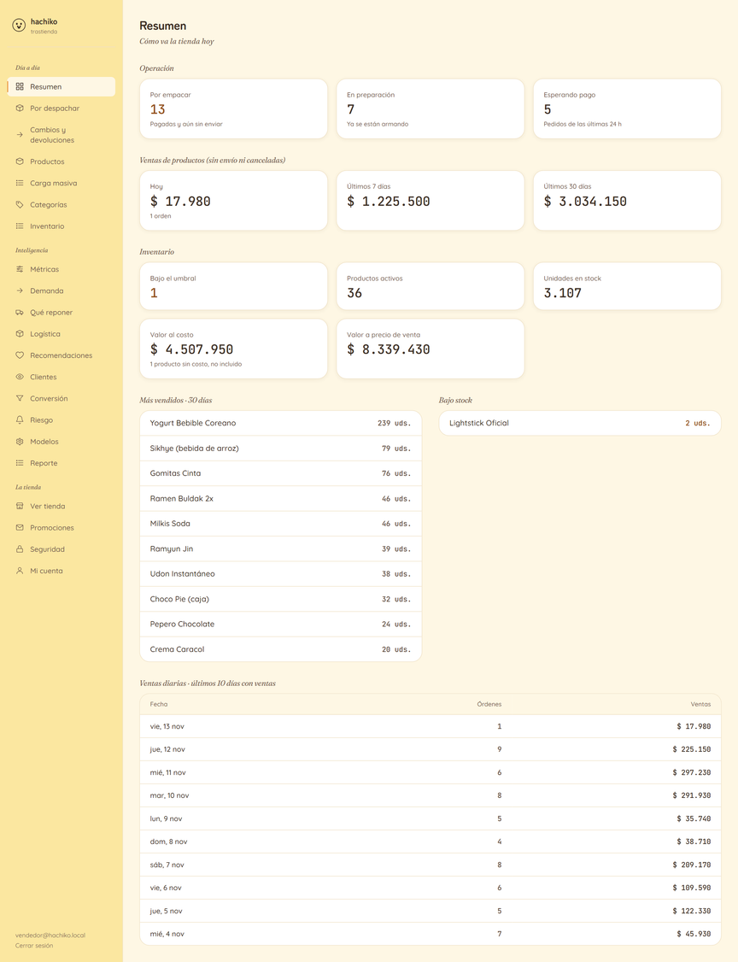
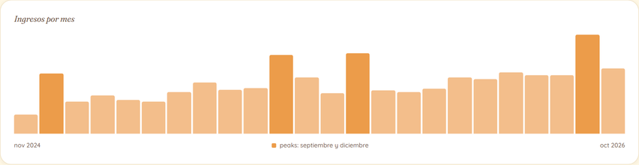
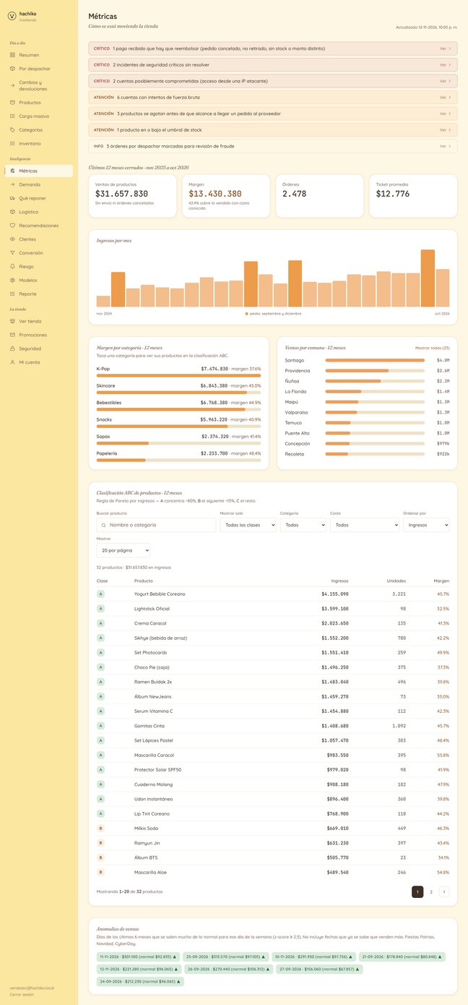
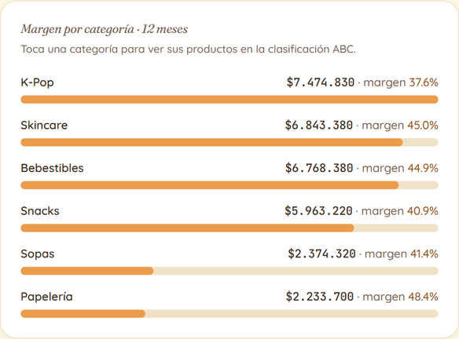
Resultados obtenidos
  Plataforma web sostenible ideal para pymes
  Flujo de cuentas y pedidos claros listo para implementar en cualquier rubro
  Plataforma que da un salto profecional a una pyme
  Modelo de datos de prediccion util para datos concretos , especificos y complejos

Slide 17
PREGUNTAS DE LA COMISIÓN

